Slide 1
Asignación dinámica de memoria

Slide 2
¿Qué es memoria?
Es un espacio lógico para guardar información.
Son dispositivos que retienen DATOS informáticos durante algún intervalo de tiempo.

Slide 3
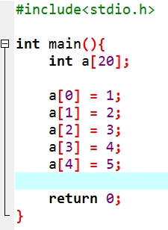
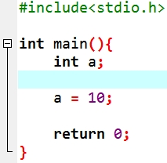
¿Qué es memoria estática?
Es el espacio en memoria que se crea al declarar variables de cualquier tipo de dato (primitivas [int, char...] o derivados [struct, matrices, punteros...]). La memoria que estas variables ocupan no puede cambiarse durante la ejecución y tampoco puede ser liberada manualmente.

Slide 4
¿Qué es la memoria dinámica?
Es memoria que se reserva en tiempo de ejecución. Su principal ventaja frente a la estática, es que su tamaño puede variar durante la ejecución del programa. El uso de memoria dinámica es necesario cuando a priori no conocemos el número de datos/elementos a tratar.

Slide 5
Función malloc()
La función malloc sirve para solicitar un bloque de memoria del tamaño suministrado como parámetro. Devuelve un puntero a la zona de memoria concedida.
tipo *puntero;
puntero = malloc(tamaño en bytes);
El tamaño se especifica en bytes. Se garantiza que la zona de memoria concedida no está ocupada por ninguna otra variable ni otra zona devuelta por malloc. Si malloc es incapaz de conceder el bloque (p.ej. no hay memoria suficiente), devuelve un puntero nulo.

Slide 6
tipo *puntero;
puntero = malloc(tamaño en bytes);
int *p1;
p1 = malloc (sizeof(int));
char *c1;
c1 = malloc (sizeof(char));

